Slide 1
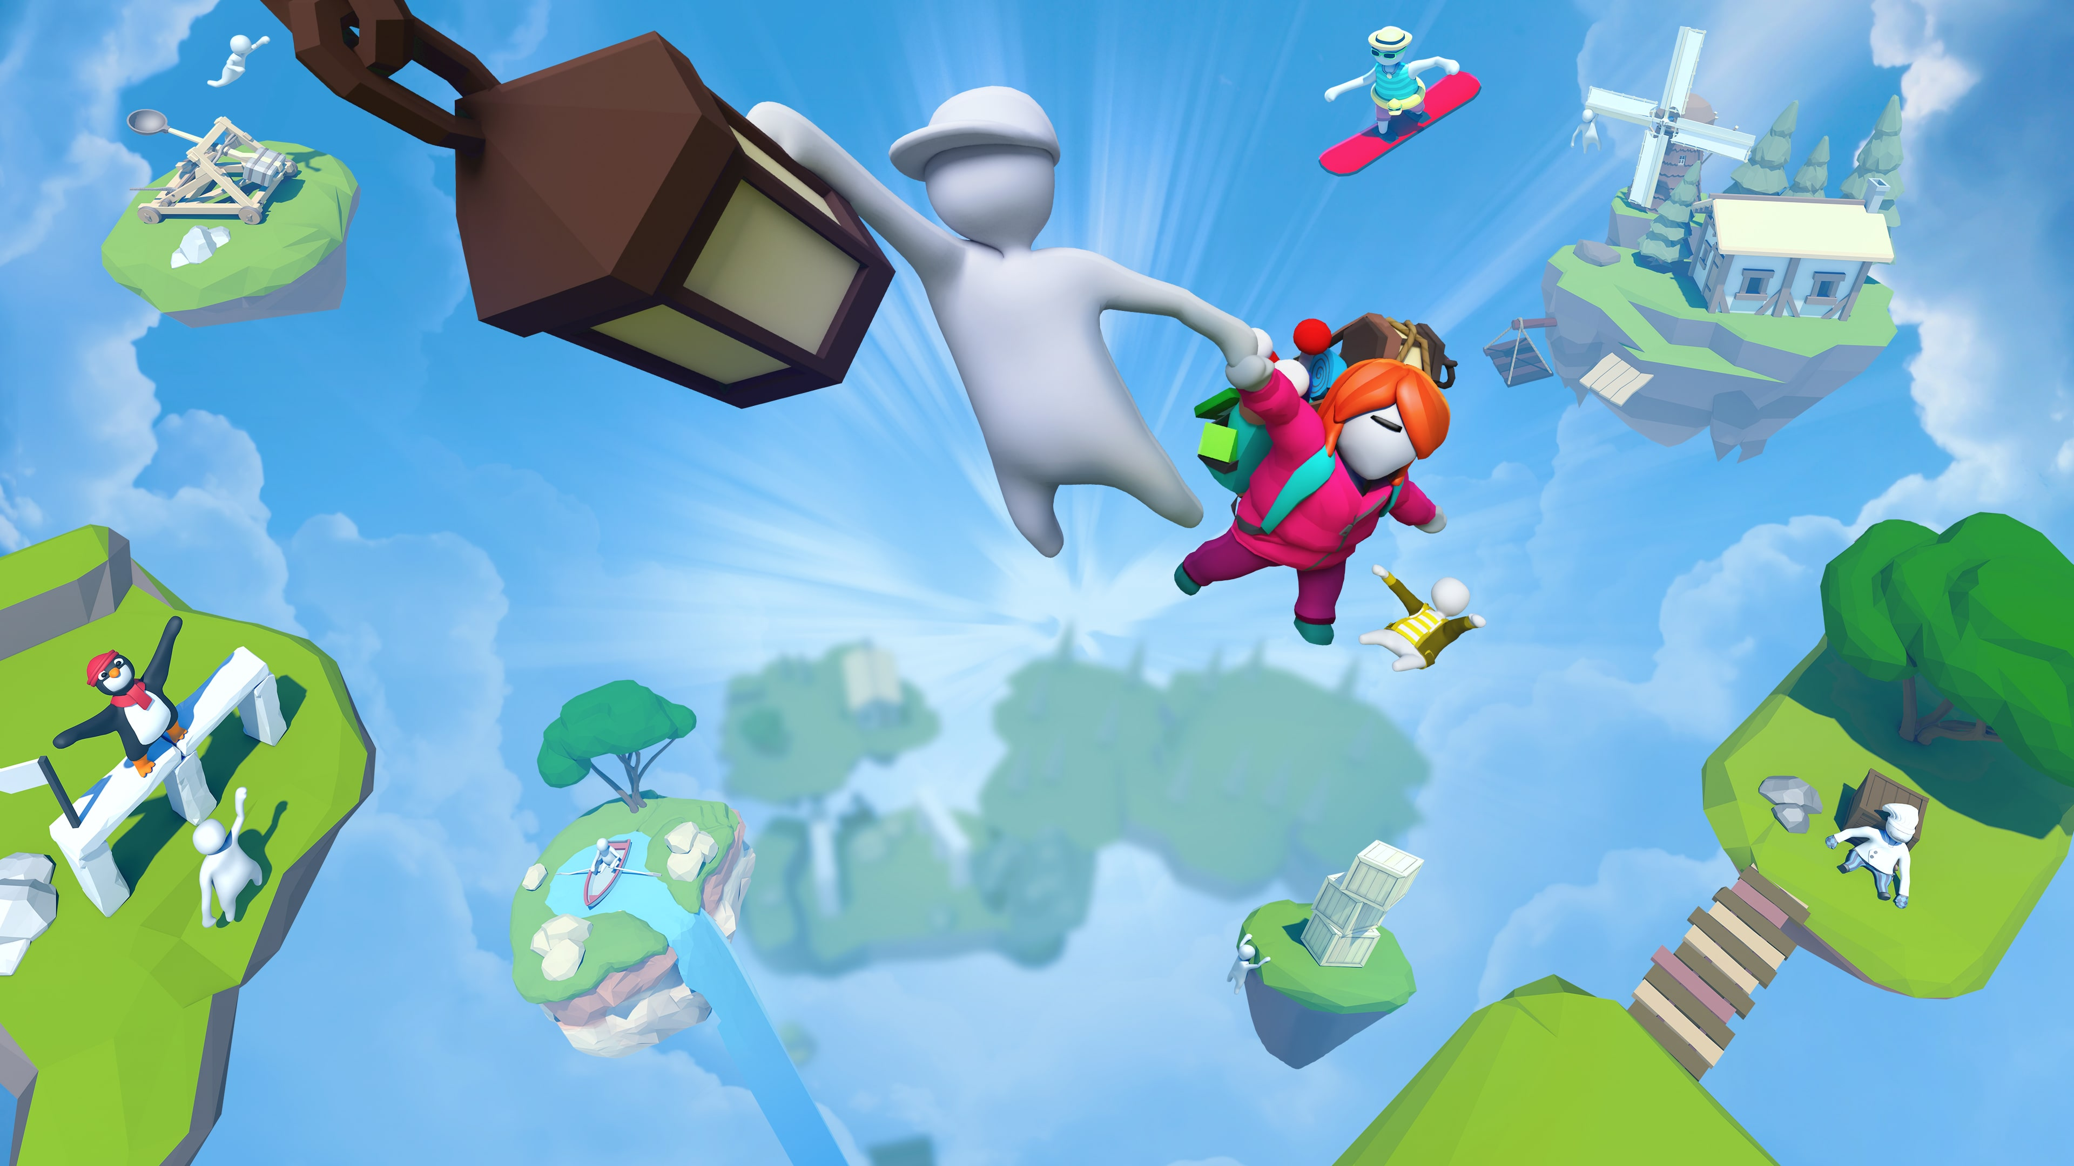
Gravity of impact
■ジャンル
・３Dのアクションゲーム
■プラットフォーム
・Windows
■開発
・Dxlib
■開発期間
・
■企画者
・渕本 青南

Slide 2
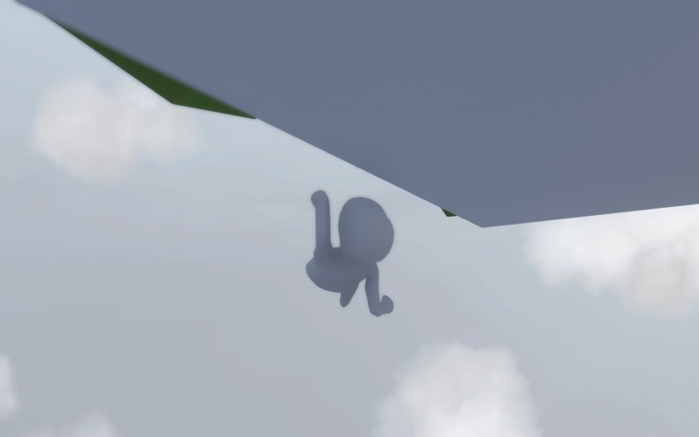
どんなゲームか？
コンセプト
・下に落ちていく形式のゲーム
・ゴールを目指すステージクリア制
・できる限り早くクリアしよう
（意味は特に無い）
・プレイヤーのゲームオーバーは無い
・セーブデータを複数作る
・出来れば協力プレイも作りたい
重力に乗れ！

Slide 3
ターゲット層
・難しいゲームが苦手な人
・複雑な操作のゲームをしたくない人
・友達と息抜きでゲームをやりたい人

Slide 4
作る目的
・今までの復習もかねて
・3Dゲームの開発に向けて経験をつむため
・ベクトルを使いなれたい
・物理挙動に慣れたい

